Slide 1
Союз медицинского сообщества «Ассоциация работников здравоохранения Воронежской области»
Инициатива
СМС «Ассоциация работников здравоохранения Воронежской области» о предоставлении отсрочки от призыва на военную службу выпускников профессиональных медицинских образовательных учреждений до окончания срока процедуры первичной аккредитации.
Председатель Совета
СМС «Ассоциация работников здравоохранения Воронежской области»
д.м.н., М.В. Иванов

Slide 2
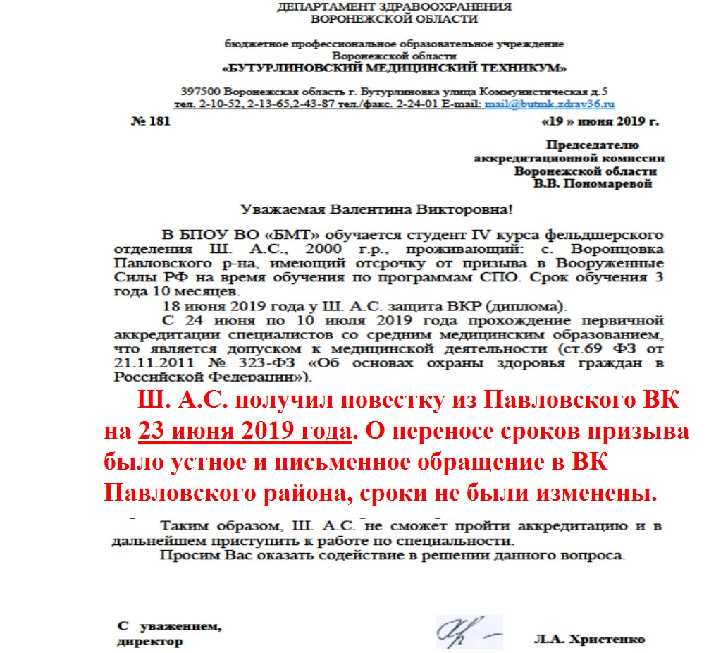

Slide 3
Федеральный закон от 21 ноября 2011 г. N 323-ФЗ "Об основах охраны здоровья граждан в Российской Федерации" (с изменениями и дополнениями)
Глава 9. Медицинские работники и фармацевтические работники, медицинские организации (ст.ст. 69 - 79.1)
Статья 69. Право на осуществление медицинской деятельности и фармацевтической деятельности
Статья 69. Право на осуществление медицинской деятельности и фармацевтической деятельности
ГАРАНТ:
Часть 1 статьи 69 настоящего Федерального закона вступает в силу с 1 января 2016 г.
1. Право на осуществление медицинской деятельности в Российской Федерации имеют лица, получившие медицинское или иное образование в Российской Федерации в соответствии с федеральными государственными образовательными стандартами и имеющие свидетельство об аккредитации специалиста.

Slide 4
Федеральный закон от 28 марта 1998 г. N 53-ФЗ "О воинской обязанности и военной службе" (с изменениями и дополнениями)
Раздел IV. Призыв граждан на военную службу (ст.ст. 22 - 31)
Статья 24. Отсрочка от призыва граждан на военную службу
2. Право на отсрочку от призыва на военную службу имеют граждане:
а) обучающиеся по очной форме обучения в образовательных организациях по имеющим государственную аккредитацию образовательным программам:
- среднего профессионального образования;
- программам бакалавриата…;
- программам специалитета…;
- программам магистратуры….
в период освоения указанных образовательных программ…

Slide 5
Союз медицинского сообщества «Ассоциация работников здравоохранения Воронежской области»
Военному комиссару
Исх. № 247 от 20.06.2019 г. Воронежской области
ФКУ «Военный Комиссариат
Воронежской области»
С.Н. Панкову
Уважаемый Сергей Николаевич!
В соответствии со ст. 69 Федерального закона от 21 ноября 2011 г. N 323-ФЗ «Об основах охраны здоровья граждан в Российской Федерации» право на осуществление медицинской и фармацевтической деятельности в Российской Федерации имеют лица, получившие соответственно медицинское или иное образование, фармацевтическое образование в Российской Федерации в соответствии с федеральными государственными образовательными стандартами и имеющие свидетельство об аккредитации специалиста.
Исходя из указанного правового положения, наличие диплома о среднем или высшем медицинском образовании в РФ не дает возможности специалисту приступить к профессиональной деятельности без соответствующего сертификата, в том числе и в период прохождения военной службы в рядах Вооруженных сил РФ.
График проведения аккредитационных мероприятий совпадает с периодом весенней призывной кампании. Ассоциация выражает озабоченность по поводу завершения обучения и прохождения аккредитации лицами призывного возраста средних профессиональных медицинских учреждений Воронежской области. Поскольку выпускники имеют на руках повестки из Военных комиссариатов на даты, которые предшествуют окончанию срока аккредитации, они не смогут завершить необходимую процедуру аккредитации и получить допуск к профессии.
Устное и письменное обращение в Военные комиссариаты с просьбой о переносе срока призыва выпускников не принесло результата.
Учитывая изложенное, просим Вас рассмотреть вопрос о предоставлении права на отсрочку от призыва на военную службу выпускников средних профессиональных образовательных учреждений до окончания срока процедуры первичной аккредитации в средних профессиональных медицинских образовательных учреждениях Воронежской области в 2019 году и последующих годах.
Председатель Совета, Заслуженный врач РФ, д.м.н. М.В. Иванов

Slide 7
Союз медицинского сообщества «Ассоциация работников здравоохранения Воронежской области»
Исх. № 297 от 20.08. 2019 г.
Председателю
Воронежской Областной Думы
В.И. Нетесову
Уважаемый Владимир Иванович!
В соответствии со ст. 69 Федерального закона от 21 ноября 2011 г. N 323-ФЗ «Об основах охраны здоровья граждан в Российской Федерации» право на осуществление медицинской и фармацевтической деятельности в Российской Федерации имеют лица, получившие соответственно медицинское или иное образование, фармацевтическое образование в Российской Федерации в соответствии с федеральными государственными образовательными стандартами и имеющие свидетельство об аккредитации специалиста.
Исходя из указанного правового положения, наличие одного лишь диплома о среднем или высшем медицинском образовании без соответствующего сертификата не дает возможности специалисту приступить к профессиональной деятельности в РФ.
Наличие у выпускников повесток из Военных комиссариатов на даты, которые предшествуют окончанию срока аккредитации, препятствуют завершению ими необходимой процедуры аккредитации и получения допуска к профессии.
Письменное обращение в Военный комиссариат Воронежской области с просьбой о переносе срока призыва выпускников не принесло результата, ссылаясь на исчерпывающий перечень оснований для предоставления права на отсрочку от призыва на военную службу в предусмотренный Федеральным законом от 28 марта 1998 года № 53-ФЗ «О воинской обязанности и военной службе».
Учитывая изложенное, просим Вас выйти с законодательной инициативой о внесении изменений в Федеральный закон от 28 марта 1998 года № 53-ФЗ «О воинской обязанности и военной службе» о предоставлении права на отсрочку от призыва на военную службу выпускников профессиональных медицинских образовательных учреждений до окончания срока процедуры первичной аккредитации.
Председатель Совета
Заслуженный врач РФ, д.м.н. М.В. Иванов

Slide 8
04.09.2019 г.
Заседание рабочей группы Комитета по труду и
социальной защите населения Воронежской Областной Думы

Slide 9
Количество выпускников медицинских учебных заведений Воронежской области 2019 года, в том числе выпускников - лиц мужского пола
Образовательное учреждение | Количество выпускников допущенных к аккредитации в 2019 г. | Количество выпускников мужского пола, допущенных к аккредитации в 2019 г.
ФГБОУ ВО ВГМУ им Н.Н. Бурденко Минздрава РФ (высшее) | 724 | 277 (37%)
ФГБОУ ВО ВГМУ им Н.Н. Бурденко Минздрава РФ (СПО) | 48 | 18
БПОУ ВО «Воронежский базовый медицинский колледж» | 377 | 36
БПОУ ВО «Борисоглебский медицинский колледж» | 85 | 6
БПОУ ВО «Бутурлиновский медицинский техникум» | 103 | 15
БПОУ ВО «Острогожский медицинский колледж» | 73 | 17
БПОУ ВО «Россошанский медицинский колледж» | 111 | 20
Итого: | 1521 | 389 (25,6%)

Slide 10
В Комитет
Государственной Думы Российской Федерации
по труду, социальной политике и делам ветеранов
Вносится
Воронежской Областной Думой
ПРОЕКТ
РОССИЙСКАЯ ФЕДЕРАЦИЯ
ФЕДЕРАЛЬНЫЙ ЗАКОН
О внесении изменений в статью 24 Федерального закона
«О воинской обязанности и военной службе»
Внести в статью 24 Федерального закона от 28 марта 1998 года № 53-ФЗ «О воинской обязанности и военной службе» (Собрание законодательства Российской Федерации, 1998, N 13, ст. 1475; N 30, ст. 3613; 2001, N 30, ст. 3061; 2002, N 26, ст. 2521; N 30, ст. 3029, 3033; 2003, N 1, ст. 1; N 27, ст. 2700; 2004, N 18, ст. 1687; N 25, ст. 2484; N 35, ст. 3607; N 49, ст. 4848; 2005, N 14, ст. 1212; 2006, N 11, ст. 1148; N 29, ст. 3122, 3123; 2007, N 50, ст. 6241; 2008, N 49, ст. 5746; N 52, ст. 6235; 2009, N 26, ст. 3124; N 48, ст. 5736; 2011, N 30, ст. 4589; N 46, ст. 6407; N 48, ст. 6730; N 50, ст. 7366; 2012, N 50, ст. 6954; N 53, ст. 7613; 2013, N 19, ст. 2329; N 27, ст. 3477; 2014, N 11, ст. 1094; N 26, ст. 3365; N 49, ст. 6924; 2015, N 29, ст. 4356; 2016, N 27, ст. 4160, 4238; 2017, N 1, ст. 46, 53; N 27, ст. 3929) следующие изменения:
1) пункт 2 дополнить подпунктом «ж» следующего содержания:
«ж) завершившие освоение основных образовательных программ высшего медицинского образования, высшего фармацевтического образования, среднего медицинского образования, среднего фармацевтического образования, иного образования, имеющие документы об образовании и (или) о квалификации установленного образца, – на период прохождения аккредитации специалиста в соответствии с частью 3 статьи 69 Федерального закона от 21 ноября 2011 года № 323-ФЗ «Об основах охраны здоровья граждан в Российской Федерации»»;
2) дополнить пунктом 2.2 следующего содержания:
«2.2. Право на предусмотренную подпунктом «ж» пункта 2 настоящей статьи отсрочку от призыва на военную службу предоставляется гражданину только один раз».
Статья 2
Настоящий Федеральный закон вступает в силу по истечении 10 дней после дня его официального опубликования.
Президент
Российской Федерации

Slide 11
БЛАГОДАРЮ ЗА ПОНИМАНИЕ!
Официальный сайт ассоциации: assomed.vrn.ru
Телефоны исполнительной дирекции: 8 (473) 221-04-52; 8 (473) 246-05-48
Электронный адрес ассоциации: assomed@bk.ru

